Slide 1
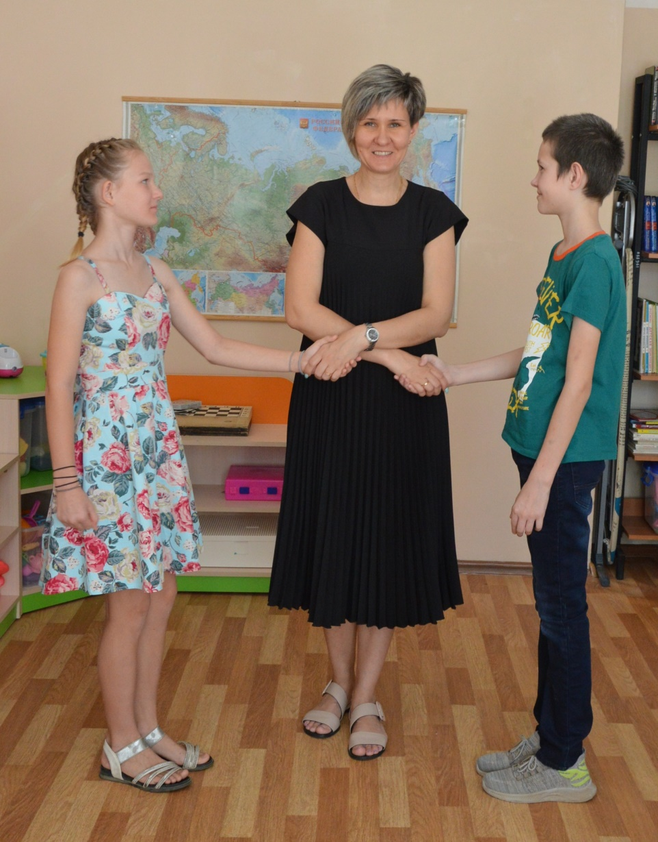
Государственное бюджетное учреждение социального обслуживания населения Ростовской области «Социально-реабилитационный центр для несовершеннолетних г. Волгодонска»
ПРОЕКТ ПРИМИРИТЕЛЬНОЙ МЕДИАЦИИ
«СО-ДЕЙСТВИЕ»

Slide 2
XIII Всероссийский форум «Вместе – ради детей! Доступная и качественная помощь»
Новизна проекта обусловлена его практической значимостью, так как в Центр поступают подростки в основном из асоциальных семей, в которых отсутствовало достойное нравственно-духовное, культурное, правовое воспитание. Для таких детей характерно снижение психологического фактора, заторможенность реакции, нарушение процесса саморегуляции. Чувство незащищённости порождает постоянно растущее чувство тревоги, неуверенности в себе, безразличное, а иногда даже агрессивное отношение к окружающему миру.
Педагогическая целесообразность
Данный проект педагогически целесообразен, т.к. в процессе его реализации затрагиваются аспекты воспитания, профилактической работы различного уровня, формирования культуры поведения в общении и конфликте, что позволяет проекту выступать эффективным средством реабилитации и социализации воспитанников Центра.

Slide 3
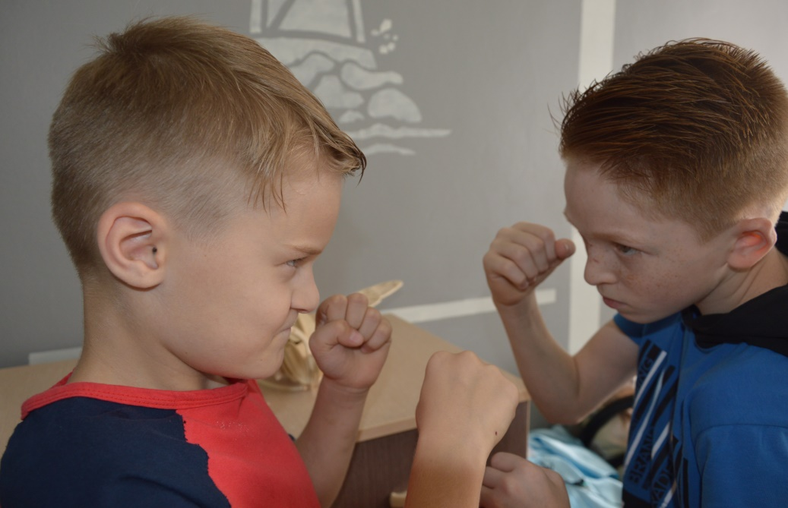
XIII Всероссийский форум «Вместе – ради детей! Доступная и качественная помощь»
Цель: развитие конфликтологической компетентности воспитанников и сотрудников СРЦ, с целью повышения навыка конструктивного выхода из конфликта и развитие конфликтоустойчивой личности посредством тренингов, игр, квестов и участия в процедуре медиации.

Slide 4
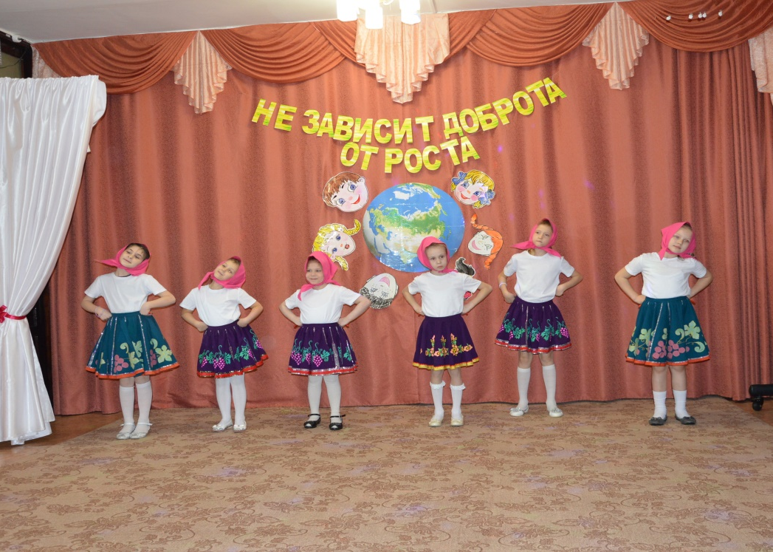
Задачи проекта:
Содействие разрешению конфликтных ситуаций при помощи реализации проекта примирительной медиации;
Развитие информационного пространства о примирительных технологиях.
Формирование у участников проекта цивилизованных методов урегулирования конфликтов и ответственного отношения к собственному поведению.
Повышение уровня профессиональных навыков и знаний специалистов восстановительной медиации.
Информирование получателей социальных услуг о деятельности службы медиации, распространение опыта внедрения восстановительной технологии на базе СРЦ.

Slide 5
Медиативные техники
«Активное слушание» — способ ведения беседы, когда слушающий активно демонстрирует, что он слышит и понимает, в первую очередь, чувства говорящего.
«Петля понимания» ­ уточнение правильности понимания того, что сказал собеседник через использование фраз: «Если я Вас понимаю, то…», «Правильно ли я Вас понимаю, имеется в виду…». Раскрывая детально то, что Вам сказали. Пример: Как мне надоели эти уроки!!! Не хочу больше их делать!!! Правильно ли я тебя понимаю, что ты просто устал и хочешь отдохнуть.
Метод переключения, паузы. При сильных эмоциях сторон друг к другу можно «случайно» уронить что-нибудь, чтобы переключить их внимание, либо перенести встречу на другое время, место. Если эмоции проявляются в рассказе одной из сторон, используется метод вентиляции эмоций: «Я вижу вас это сильно злит…».
«Парафраз» или отражение – повторение сказанного собеседником • своими словами Пример: Я ничего не успеваю! Тебе не хватает времени.

Slide 6
Медиативные техники
«Открытые вопросы» ­ использование вопросов, предполагающих свободный ответ Пример: Объясни мне, пожалуйста, за что ты получил двойку по физике? Что ты собираешься делать, чтобы исправить своё положение?
«Я ­ сообщение» ­ проговаривание своих эмоций и чувств, которые Вы испытываете в связи с конкретным поступком человека или событием с использованием местоимений «Я», «Мне», «Меня». • Пример: Меня очень огорчает; я расстроен.
«Резюмирование» ­ обобщение сказанного , выделение главного в сказанном. Пример: Как мне все надоело! Меня никто не любит, я никому не нужен! Вчера посуду не помыл, в комнате забыл убраться, с мамой поссорился, она у меня телефон забрала и сказала, что не отдаст больше. Меня ни кто не понимает! Я устал! У меня ничего не получается! Ты просто поругался с мамой и из­-за этого у тебя плохое настроение. Попробуй просто помириться.
Беседы - кокус, индивидуальные беседы с каждой из сторон с целью, подготовить стороны к дальнейшим конструктив­ным переговорам.

Slide 7
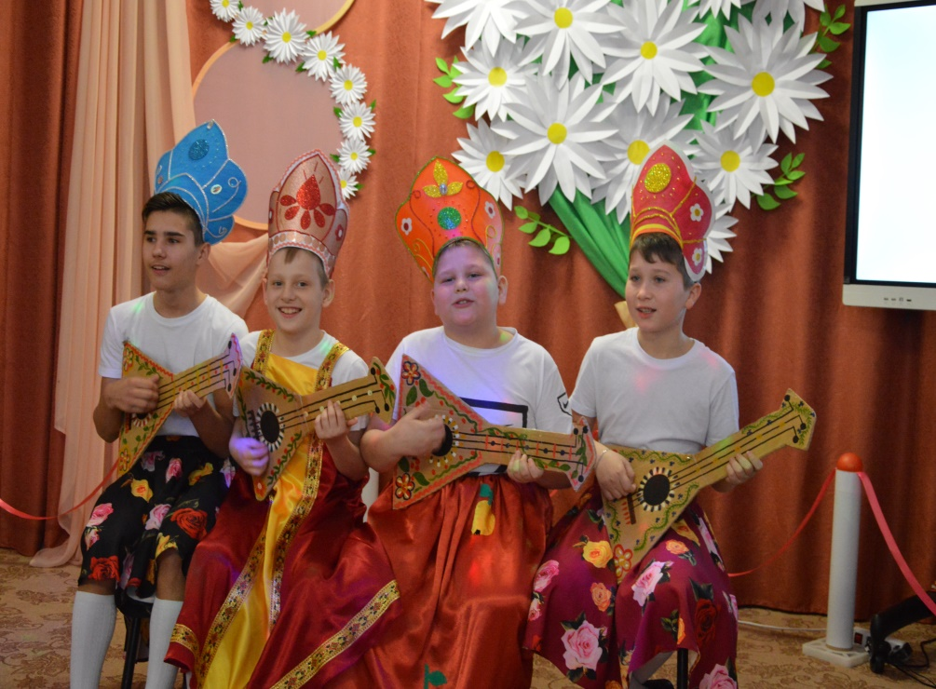
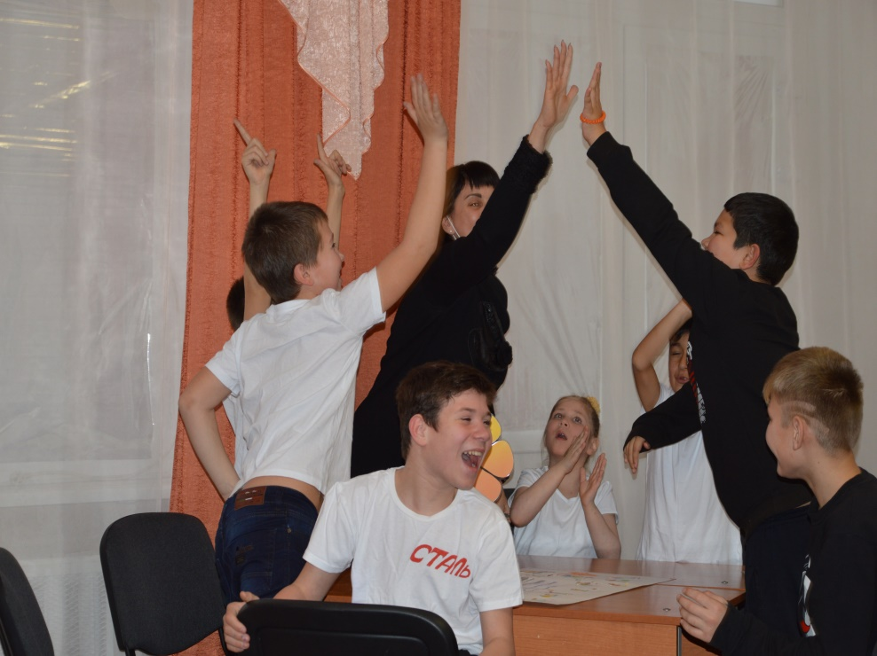
Ожидаемые результаты
Снижение числа повторных конфликтов, правонарушений совершаемых несовершеннолетними.
Повышение уровня мотивации всех участников проекта для обращения в службу медиации.

Slide 8
Ожидаемые результаты
Оптимизация психологического микроклимата в детском и педагогическом коллективе.
Вовлечение бывших участников конфликтов в волонтерскую деятельность службы примирения.

